Slide 1

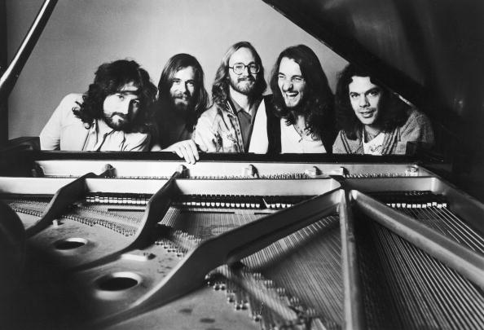

Grupo Británico
Supertramp
Breakfast in America
Desayuno en América
1979
Roberto
No tocar el ratón
Lima-Perú
Hacer clic para comenzar

Slide 2
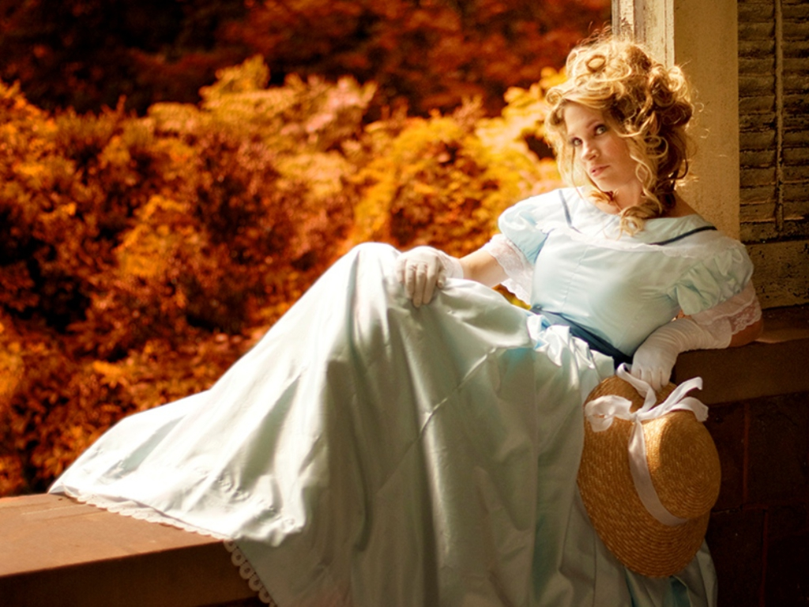
Take a look at my girlfriend echa un vistazo a mi novia
She's the only one I got ella es la única que tengo
Not much of a girlfriend esta novia no es para tanto
I’ve never seem to get a lot nunca he aparentado tener muchas

Slide 3
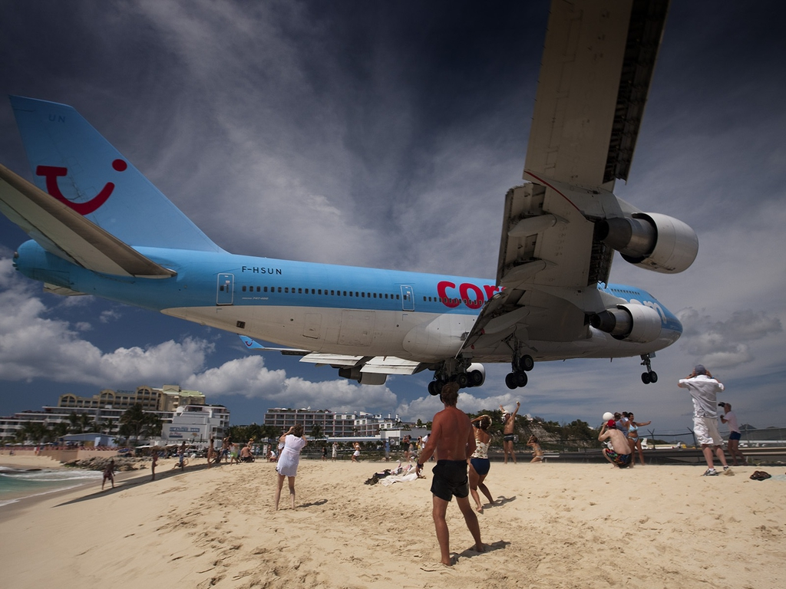
Take a jumbo toma un jumbo
across the water cruzando el agua
Like to see America solo para ver América

Slide 4
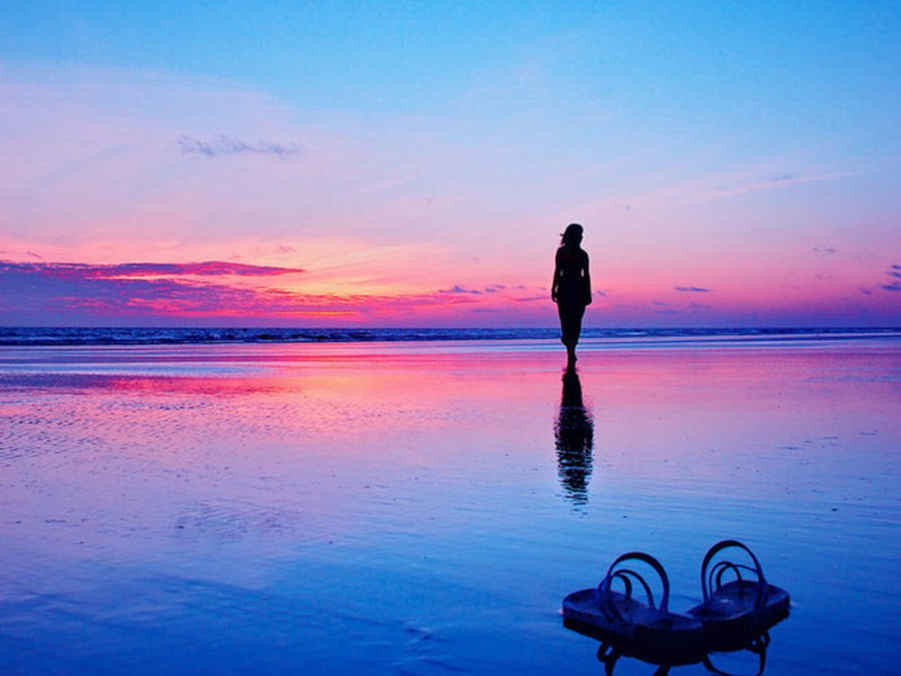
See the girls ver a las chicas
in California en California
I'm hoping it's going to come true estoy esperando que eso se haga una realidad
But there's not a lot I can do pero no hay mucho que pueda hacer

Slide 5
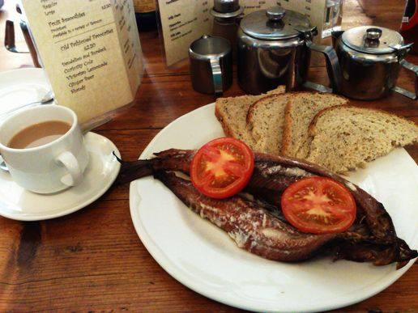
Could we have kippers for breakfast podríamos tener arenques ahumados para el desayuno
Mummy dear, Mummy dear querida mamá, querida mamá
They got to have 'em in Texas podrán conseguirlos en Texas

Slide 6
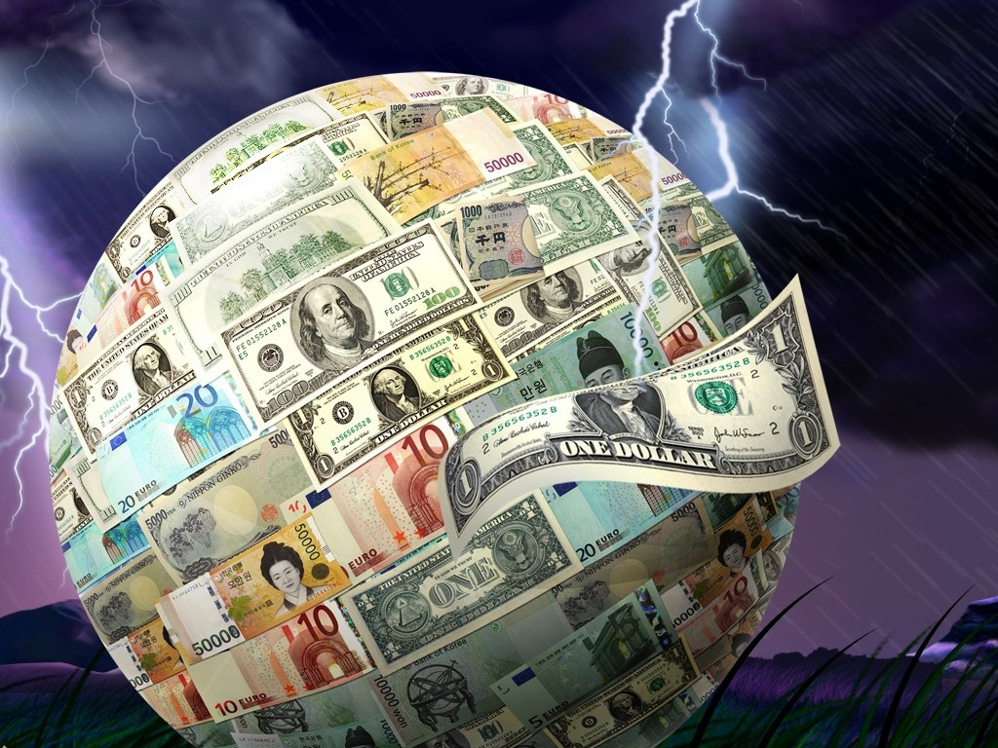
‘Cos everyone's a millionaire porque todo el mundo es millonario

Slide 7

I'm a winner soy un ganador

Slide 8
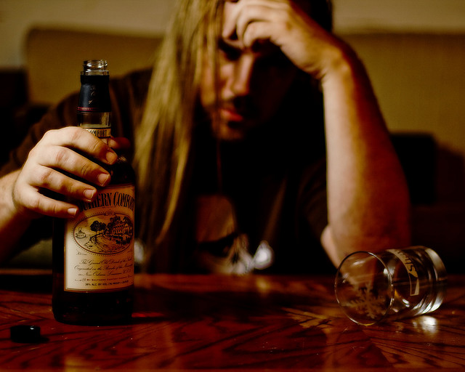
I'm a sinner soy un pecador

Slide 9
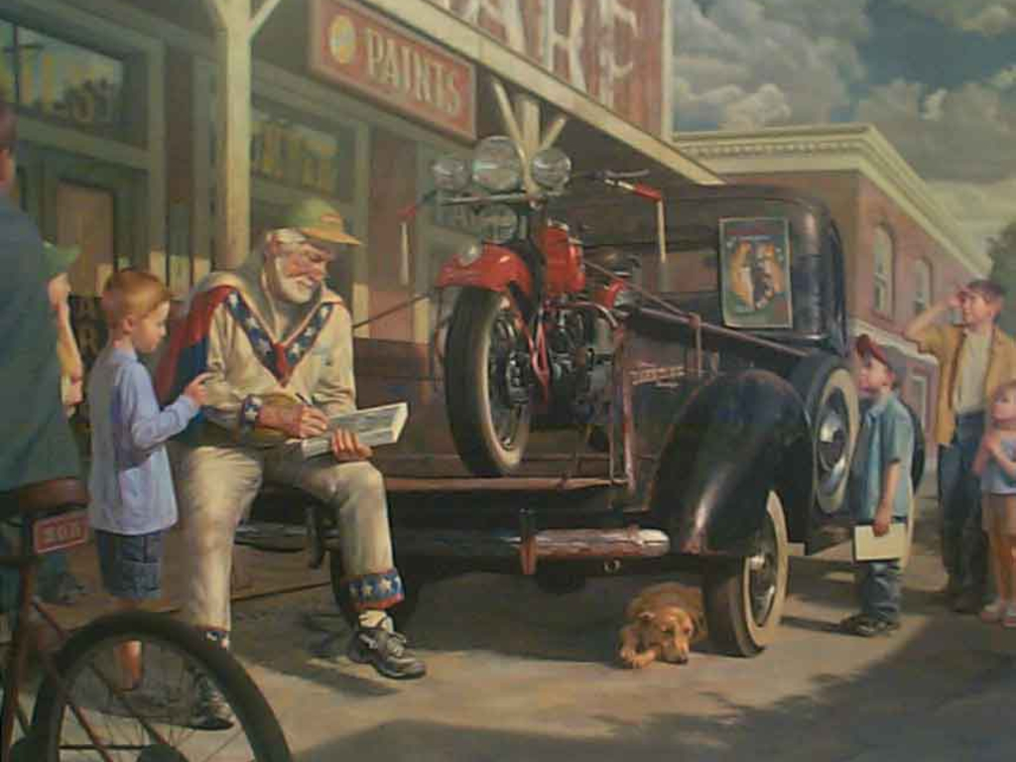
Do you want my autograph ¿quieres mi autógrafo?

Slide 10
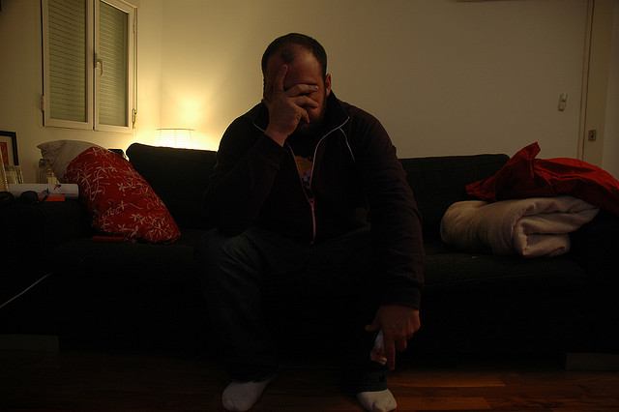
I'm a loser soy un perdedor

Slide 11
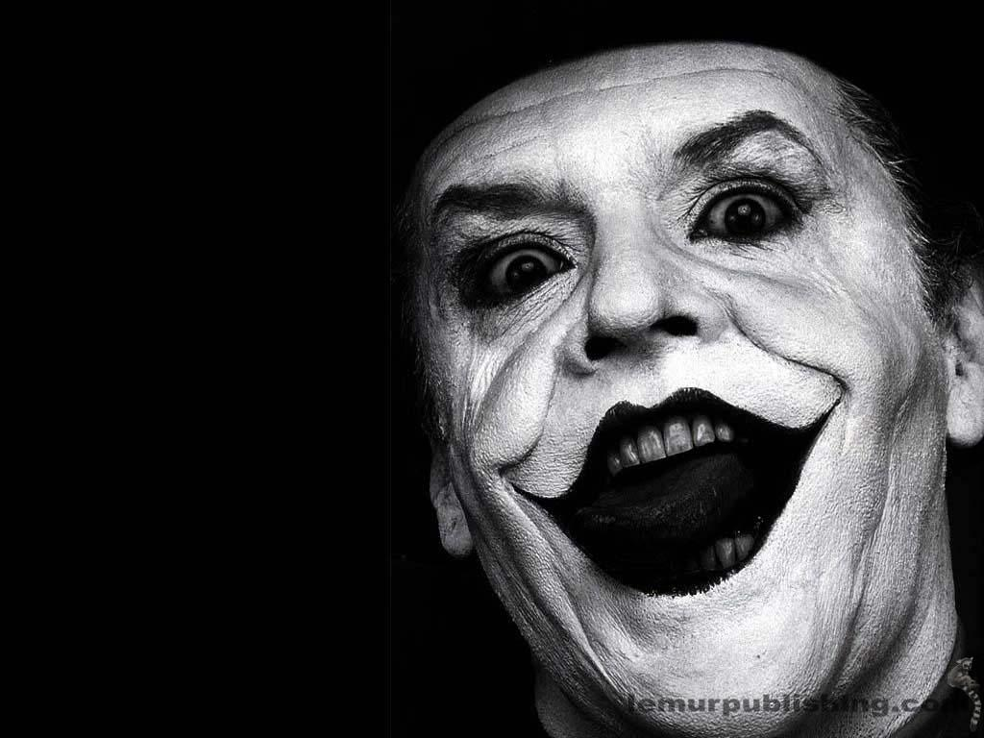
what a joker cual un bromista
I'm playing my jokes upon you estoy bromeando contigo
While there's nothing better to do mientras no haya nada mejor que hacer
hey

Slide 12
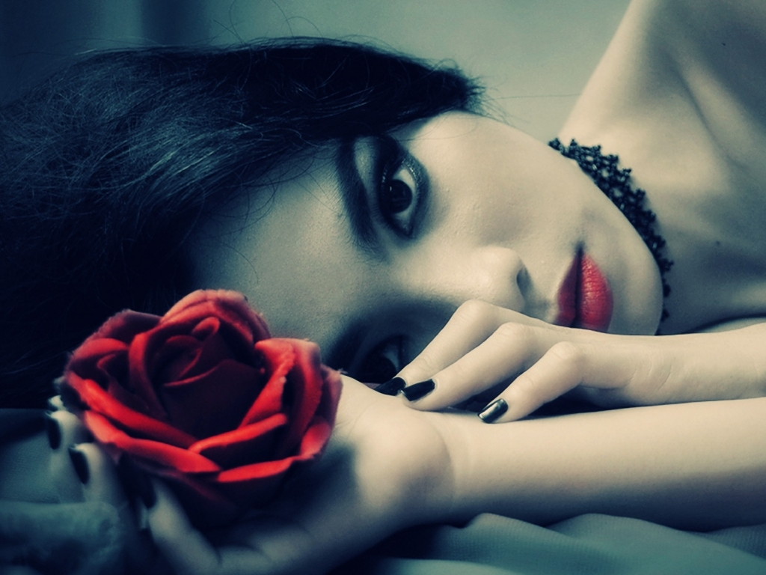
Take a look at my girlfriend …..(girlfriend) echa un vistazo a mi novia…… (novia)
She's the only one I got ella es la única que tengo
Not much of a girlfriend …..(girlfriend) esta novia no es para tanto …..(novia)
I’ve never seem to get a lot nunca he aparentado tener muchas
((What she got in another land?) (¿que posee ella en otra tierra?)

Slide 13
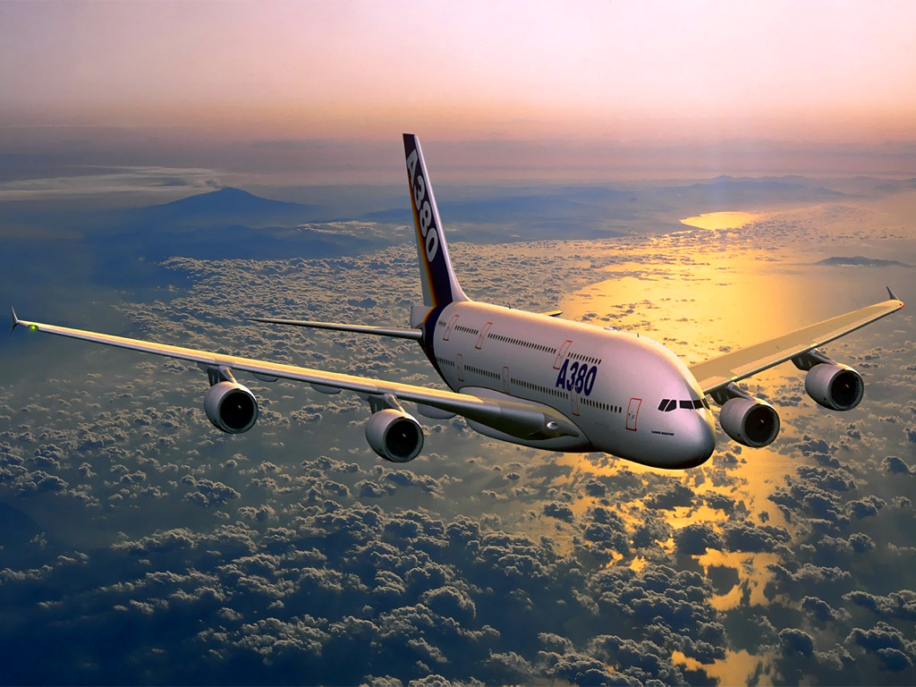
Take a jumbo toma un jumbo
across the water cruzando el agua
Like to see America solo para ver América

Slide 14
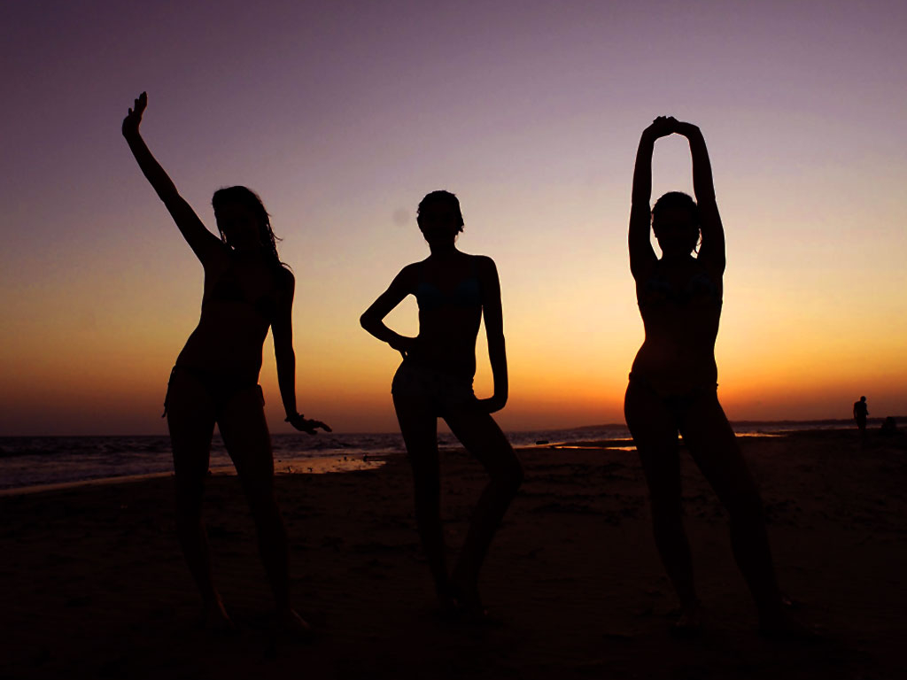
See the girls ver a las chicas
in California en California
I'm hoping it's going to come true estoy esperando que eso se haga una realidad
But there's not a lot I can do pero no hay mucho que pueda hacer
Roberto

Slide 15
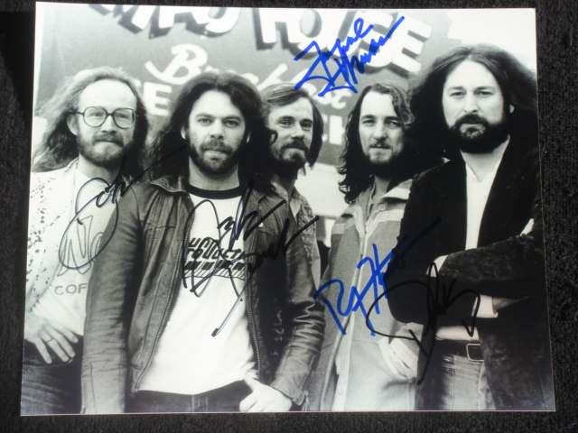
Roberto

Slide 16



Accede a la sección que desees desde aquí:
Propia Creación
De la Red
Dedicatorias | Fechas Especiales | Graciosos
Historia y Arte | Lugares | Musicales
Naturaleza y Ciencias | Política | Reflexión
Religiosos | Románticos | Salud
Dedicatorias | Fechas Especiales | Graciosos
Historia y Arte | Lugares | Musicales
Naturaleza y Ciencias | Política | Reflexión
Religiosos | Románticos | Salud
Si deseas recibir pps periódicamente en tu correo electrónico subscríbete aquí:

